Slide 1
“Oftalmologiyada hamshiralik ishi” moduli • N-7 (Nazariy mashg‘ulot)
Glaukoma, g‘ilaylik, ko‘ruv a’zosi o‘smalarida hamshiralik ishi
Muallif: Axmedova Roxila, “Oftalmologiya” fani o‘qituvchisi
Shahrisabz Abu Ali ibn Sino nomidagi jamoat salomatligi texnikumi
Notes:
Assalomu alaykum! Bugungi mavzu: glaukoma, g‘ilaylik va ko‘ruv a’zosi o‘smalarida hamshiralik ishi.

Slide 2
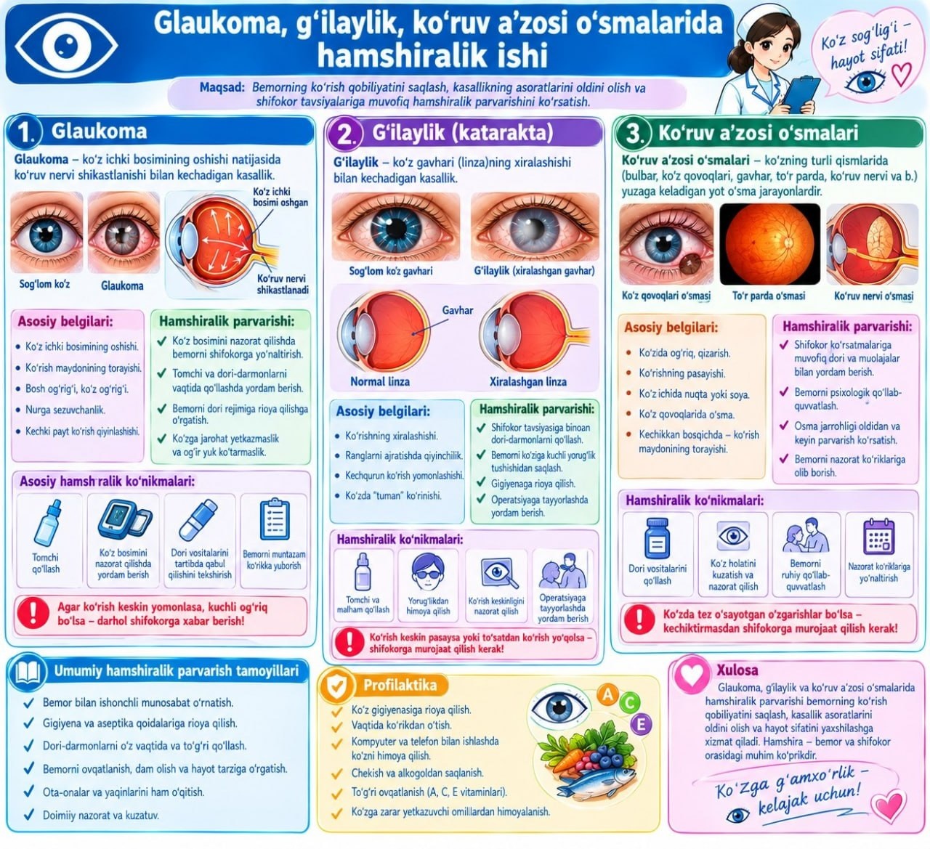
Mashg‘ulot rejasi
Glaukoma va ko‘z ichi bosimi
Turlari, xuruj, davo
G‘ilaylik
O‘smalar
Oftalmologiyada hamshiralik ishi | Axmedova Roxila
2/10
Notes:
To‘rt savolni ko‘rib chiqamiz: glaukoma tushunchasi, uning turlari va xuruji, g‘ilaylik hamda ko‘z o‘smalari.

Slide 3
Glaukoma nima?
Bosim oshishi
Ko‘ruv nervi atrofiyasi
Ko‘ruv maydoni torayishi
“Ko‘rishning jimjit o‘g‘risi”
Oftalmologiyada hamshiralik ishi | Axmedova Roxila
3/10
Notes:
Glaukoma ko‘z ichi bosimi oshishi, ko‘ruv nervi atrofiyasi va ko‘ruv maydoni torayishi bilan kechadigan kasallik. U qaytmas ko‘rlikning asosiy sababi va uzoq vaqt sezilmay kechadi.

Slide 4
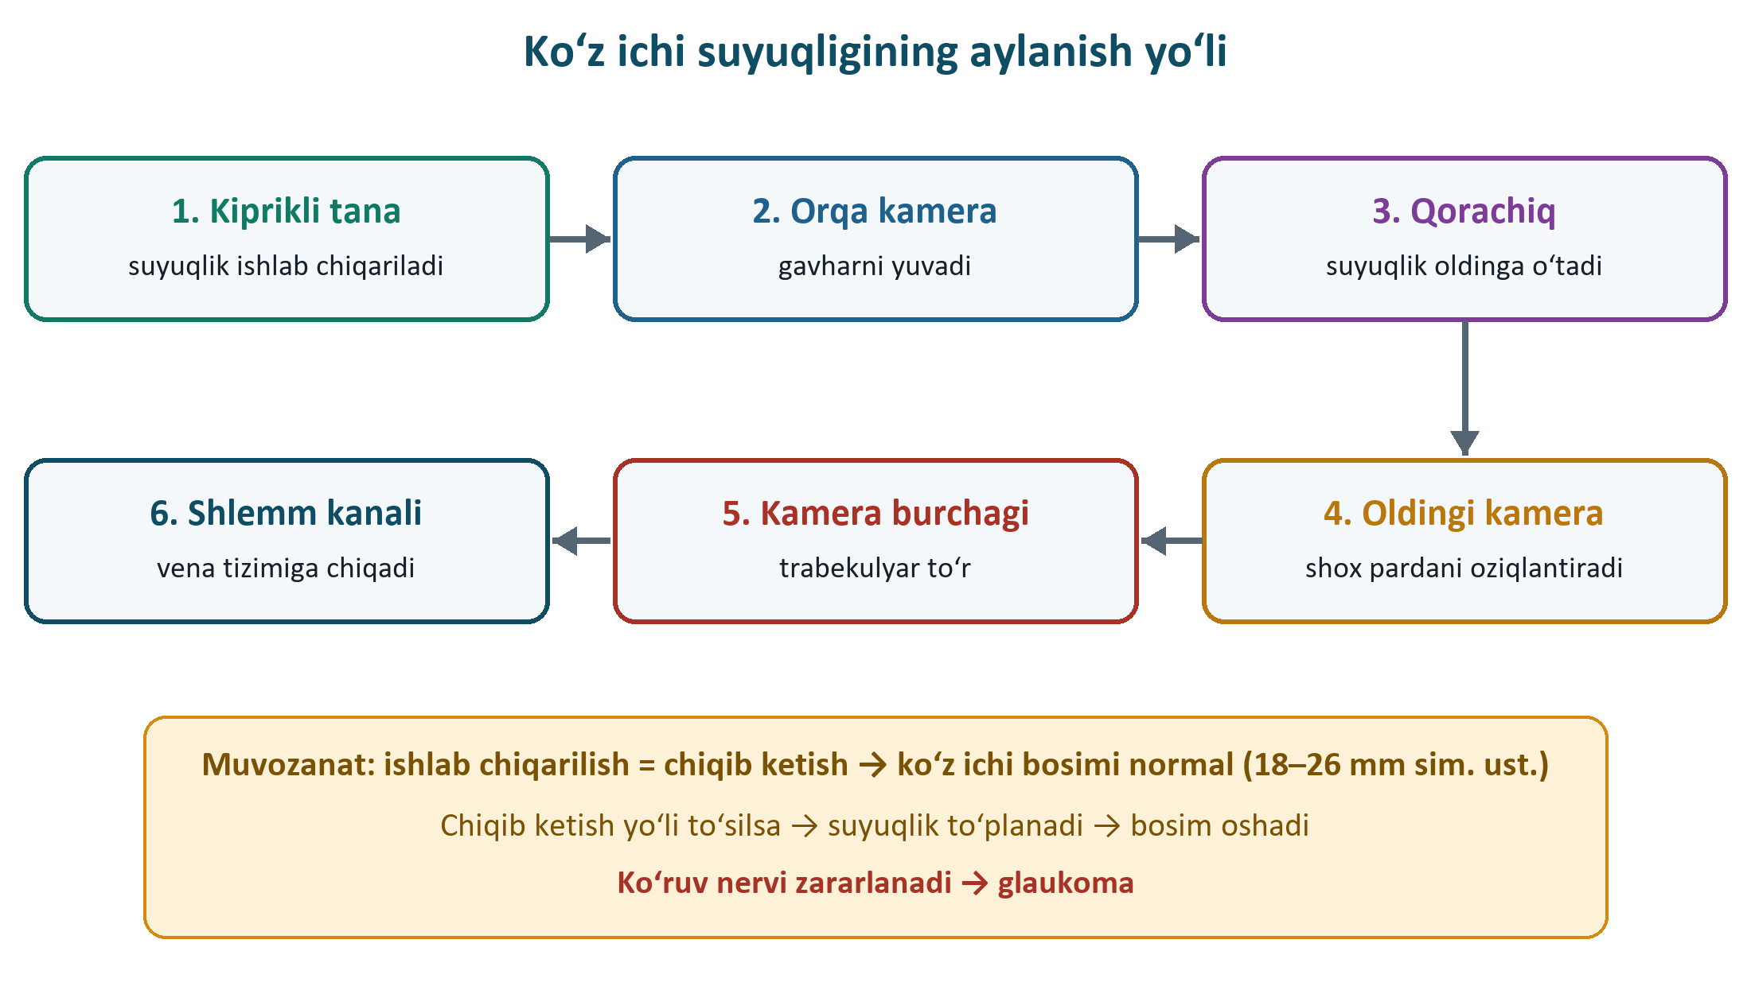
Suyuqlik aylanishi
Oftalmologiyada hamshiralik ishi | Axmedova Roxila
4/10
Notes:
Suyuqlik kiprikli tanada hosil bo‘lib, orqa kameradan qorachiq orqali oldingi kameraga o‘tadi va Shlemm kanali orqali chiqadi. Chiqish yo‘li to‘silsa, bosim oshadi.

Slide 5
Ochiq va yopiq burchakli glaukoma
Ochiq: shikoyatsiz
Yopiq: og‘riq, rangli kamalak
Tomchilar umr bo‘yi
Lazer va jarrohlik
Oftalmologiyada hamshiralik ishi | Axmedova Roxila
5/10
Notes:
Ochiq burchakli glaukoma shikoyatsiz kechadi. Yopiq burchakli glaukomada og‘riq, tuman va rangli kamalak kuzatiladi. Davolash tomchilar, lazer va jarrohlikdan iborat.

Slide 6
O‘tkir xuruj
Kuchli og‘riq, qusish
Qorachiq keng, ko‘z qattiq
Pilokarpin: har 15 daqiqada
Atropin man! Zudlik bilan bo‘limga
Oftalmologiyada hamshiralik ishi | Axmedova Roxila
6/10
Notes:
O‘tkir xurujda ko‘z va boshda kuchli og‘riq, qusish, ko‘rish keskin pasayishi bo‘ladi. Qorachiq keng, ko‘z toshdek qattiq. Shifokor ko‘rsatmasi bilan pilokarpin tomiziladi, atropin man etiladi.

Slide 7
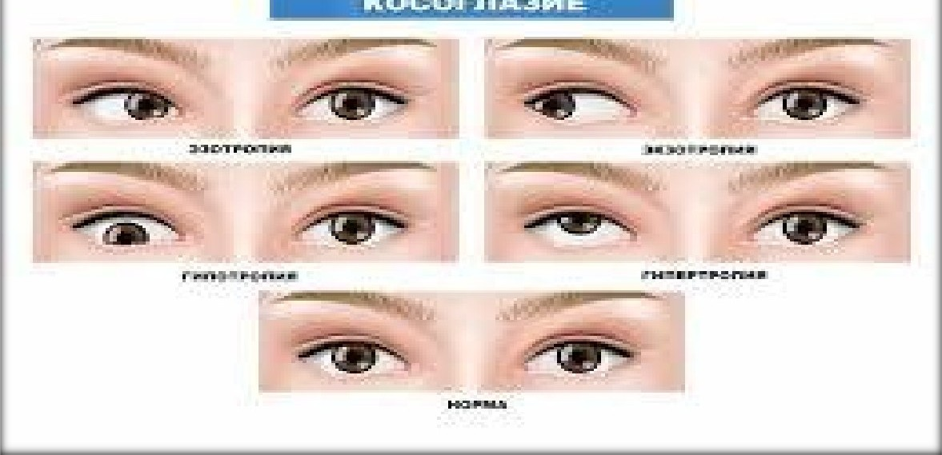
G‘ilaylik
Hamkor va falaj
Konvergent, divergent
Ambliopiya: okklyuziya
Oftalmologiyada hamshiralik ishi | Axmedova Roxila
7/10
Notes:
G‘ilaylikda ikki ko‘zning ko‘rish o‘qlari bir nuqtada kesishmaydi. Hamkor va falaj, konvergent va divergent turlari bor. Davolash ko‘zoynak, okklyuziya, mashqlar va jarrohlikdan iborat.

Slide 8
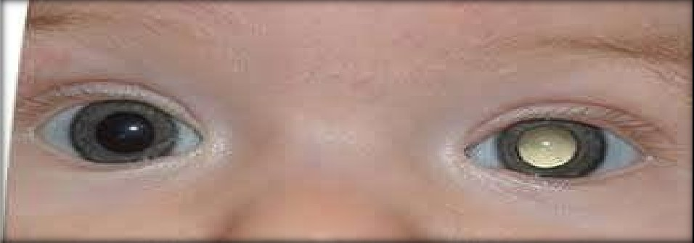
Ko‘z o‘smalari
Bazalioma: qovoq
Melanoma: ko‘z ichi
Retinoblastoma: oq qorachiq
Oftalmologiyada hamshiralik ishi | Axmedova Roxila
8/10
Notes:
Qovoqda bazalioma ko‘p uchraydi. Kattalarda tomirli parda melanomasi xavfli. Bolalarda retinoblastoma leykokoriya bilan namoyon bo‘ladi va bola zudlik bilan mutaxassisga yuboriladi.

Slide 9
Hamshira vazifalari
Bosimni tekshirishni tashkil etish
Tomchilarni muntazam tomizish
Bolalarni erta yo‘naltirish
Dispanser nazorati
Oftalmologiyada hamshiralik ishi | Axmedova Roxila
9/10
Notes:
Hamshira qirq yoshdan oshganlarda ko‘z ichi bosimini tekshirishni tashkil etadi, bemorga tomchilarni muntazam tomizishni o‘rgatadi, g‘ilaylikli bolani erta yo‘naltiradi va dispanser nazoratini yuritadi.

Slide 10
Xulosa
Glaukoma: erta aniqlash
G‘ilaylik: erta davolash
O‘smalar: ogohlantiruvchi belgilar
Oftalmologiyada hamshiralik ishi | Axmedova Roxila
10/10
Notes:
Xulosa: glaukomani erta aniqlash ko‘rishni saqlab qoladi. G‘ilaylik erta davolanishi, o‘smalar esa o‘z vaqtida aniqlanishi kerak. Endi simulyator va testlarga o‘ting.

